Slide 1
Устный журнал
«Ветеран журналистики»
Москва, ДомЖур
16 мая 2013

Slide 2
Участники заседания УЖ от 30 мая 2013 года
Аввакумока М.Н. Ананьина Т.А. Булатова- Царёва Т.И. Васильев А.И. Гусев А.Б. Зимина Н.Я. Иванов А.М. Костина Е.Н. Ларионова Л.В. Лебедев Е.А. Леонова Т.К. Охрименко Н.Н. | Святошенко В.А. Сизова С.П. Синадский Е.Н. Смарандова Л.Ю. Станишич Й. Сухомлин В.А. Тверитнева Е.И. Тишков Г.Г. Тришин П.Ф. Тришкин П.Ф. Француз Д.П. Хасанова Э.М.

Slide 3
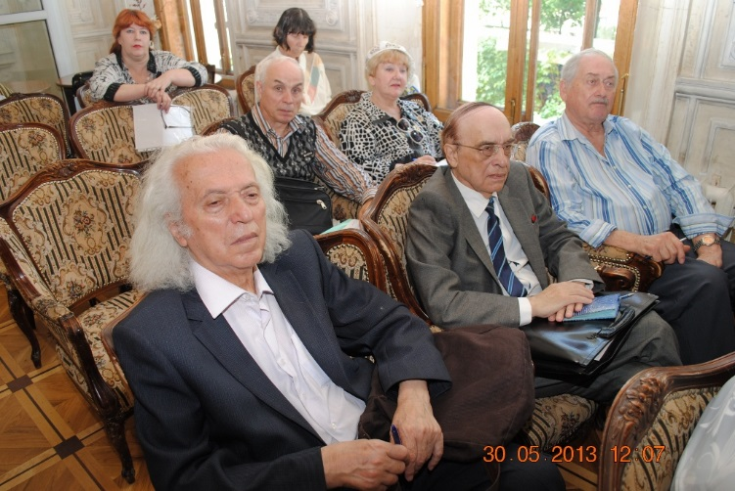
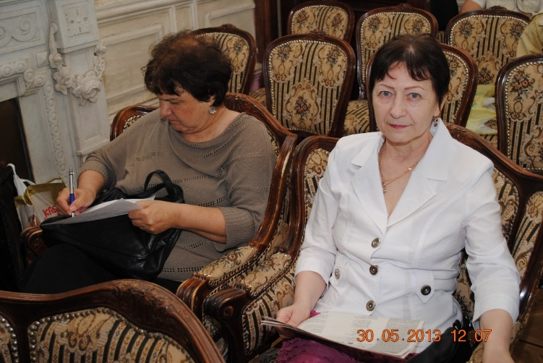

Slide 4
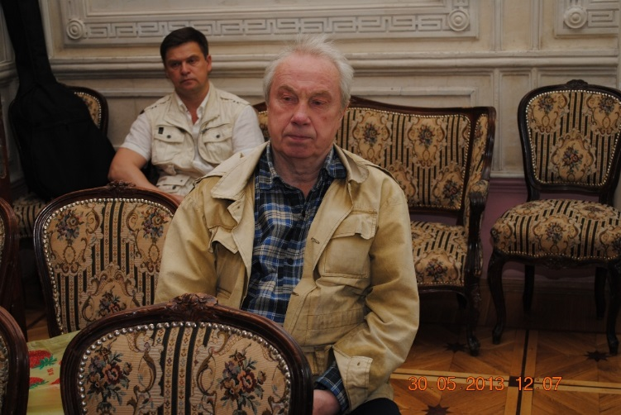
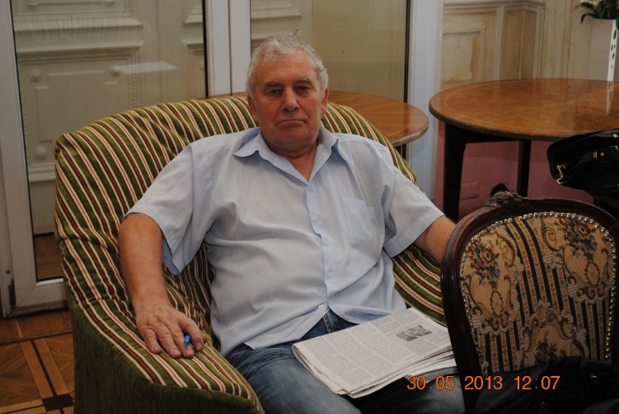

Slide 5
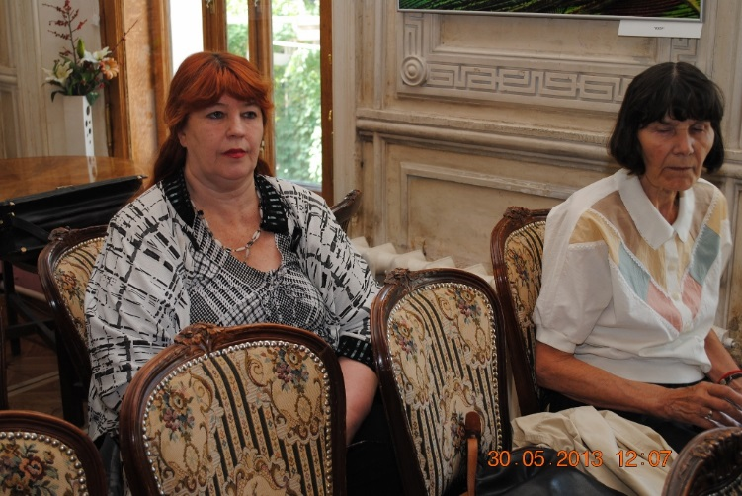
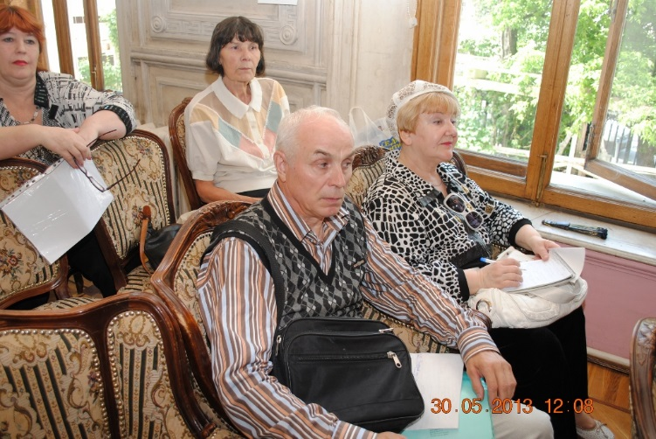

Slide 6
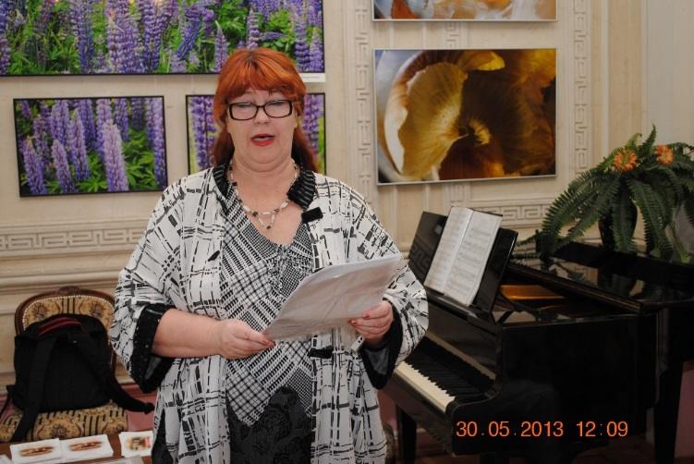
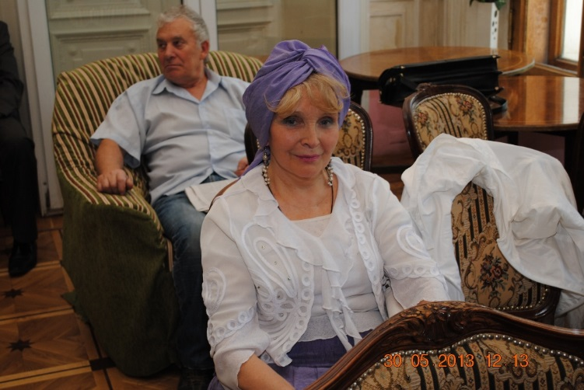
Ларионова Л.В. – авторские стихи о Родине

Slide 7
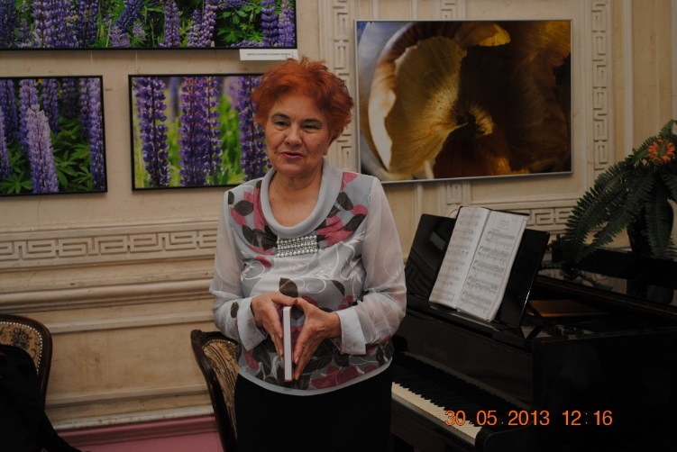
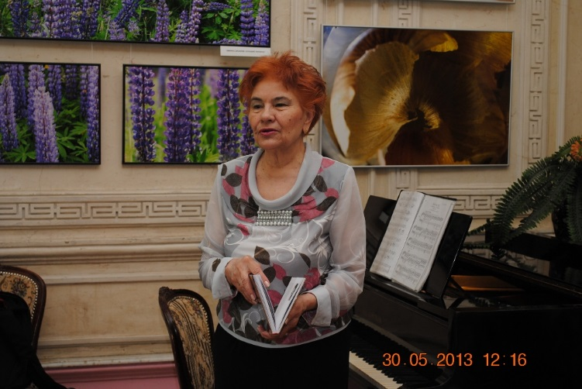
20.Леонова Т.В.
М.М. Веселовская-Томаш – авторские стихи о войне

Slide 8
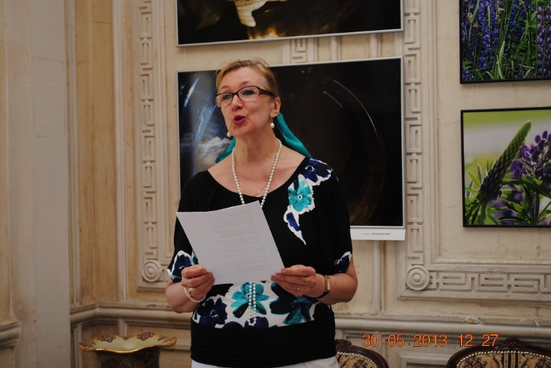
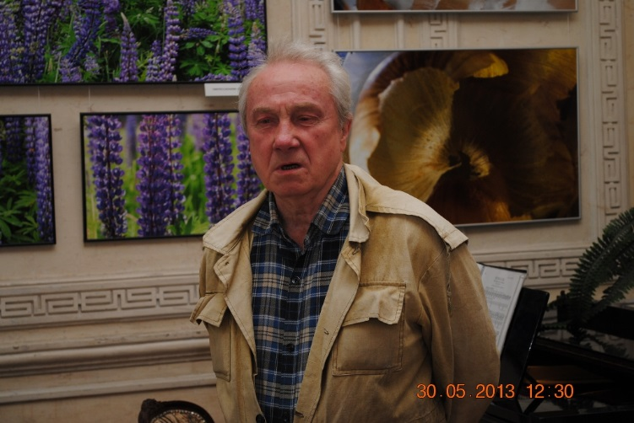
Е.Н.Синадский – авторские стихи о войне
Т.А.Ананьина– авторские стихи о войне

Slide 9
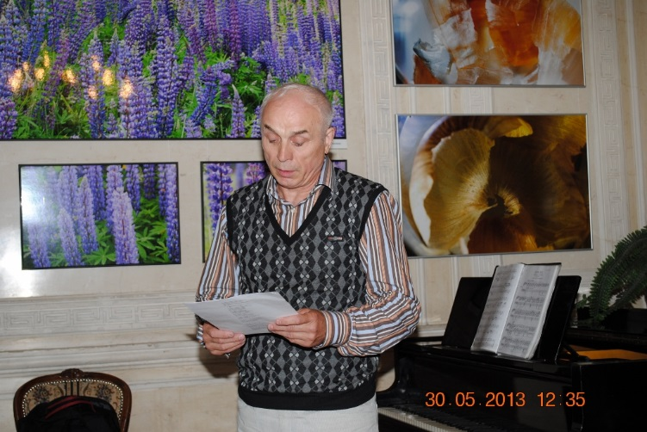
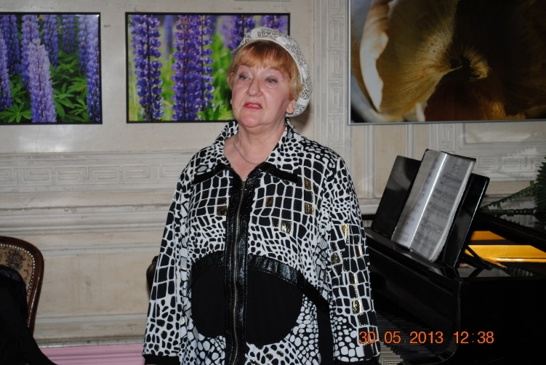
Н.Н. Охрименко – авторские стихи о войне
Г.Г.Тишков – авторские стихи о войне

Slide 10
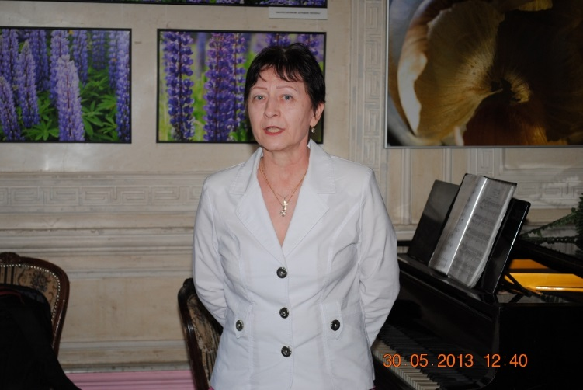
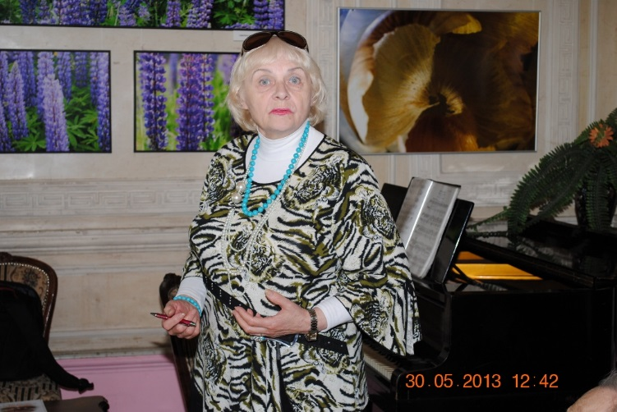
С.П. Сизова – авторские стихи о Победе
Тишков Г.Г.
Т.К.Леонова– авторские стихи о войне

Slide 11
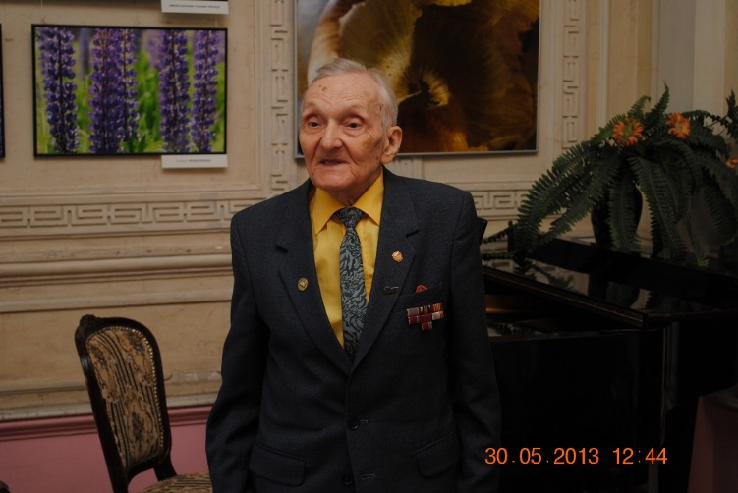
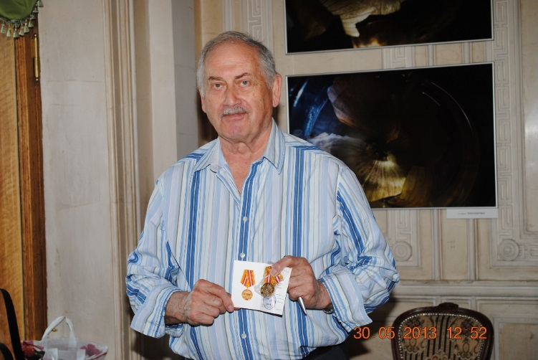
А.Б.Гусев – награжден памятной медали «100 лет газете Правда»
А.М. Иванов – авторские стихи о войне

Slide 12
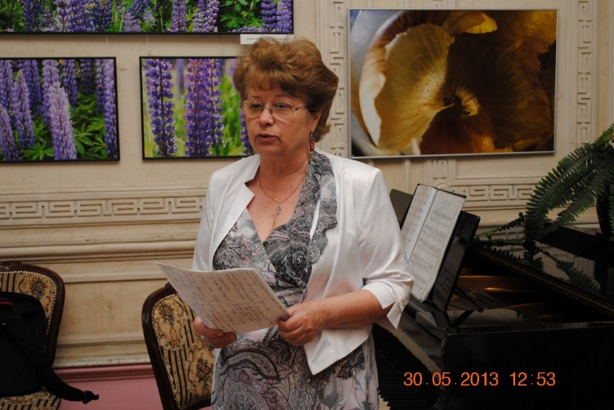
Н.Я. Зимина– отрывки из книги об отце

Slide 13
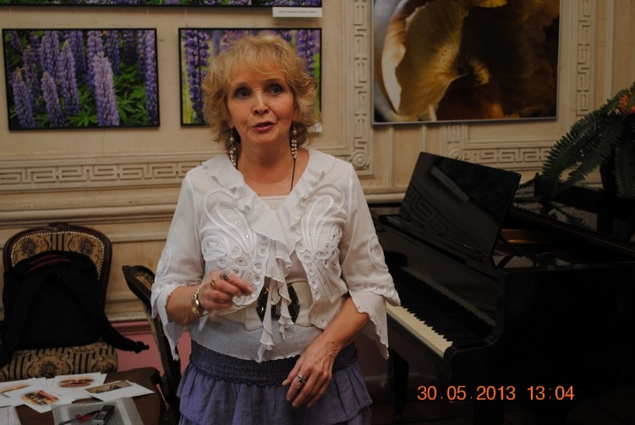
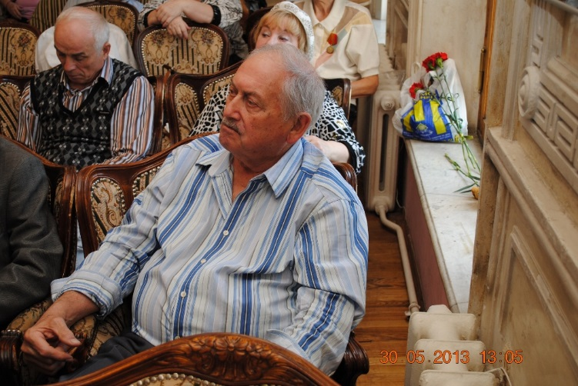
Л.Ю.Смарандова –о предназначении России

Slide 14
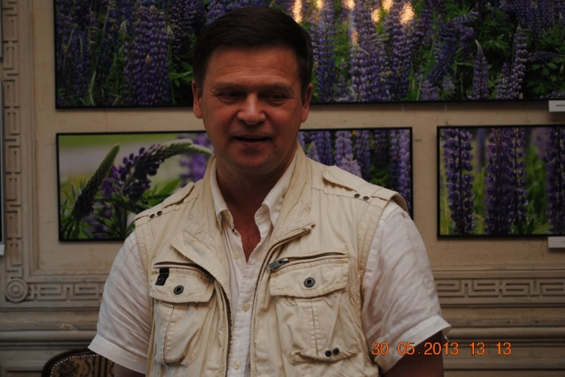
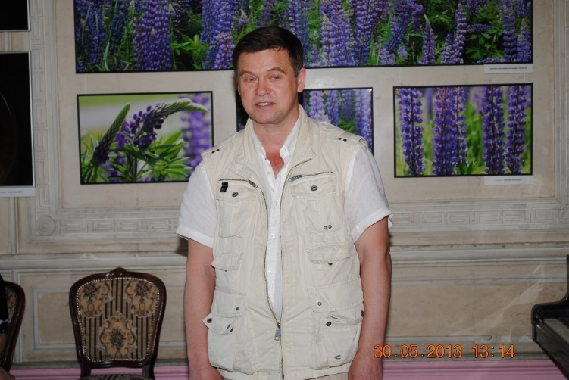
Е.А. Лебедев- исполнил цикл советских песен

Slide 15
